Slide 1
Stock prediction for investing
Created by:
Σπυριδούλα Σπυράκου 2321
Χρήστος Φουκανέλης 2324
Παναγιώτης Τσιλιμιδός 2322

Slide 2
Χρηματοοικονομική & Dataset (1/3)
Πολλά μοντέλα εστιάζουν σε time-series machine learning για γρήγορα κέρδη με υψηλό ρίσκο.
Το μοντέλο μας εστιάζει στην επενδυτική πλευρά των μετοχών που έχει πιο μακροπρόθεσμο ορίζοντα (μήνες/έτη). Χρησιμοποιήσαμε τα οικονομικά στοιχεία της εταιρείας για να κάνουμε fundamental investing, συγκεκριμένα, τα τρία financial statements που είναι υποχρεωμένη κάθε εταιρεία να δημοσιεύει ανά τρίμηνο:
Income statement
Balance sheet
Cash flow statement

Slide 3
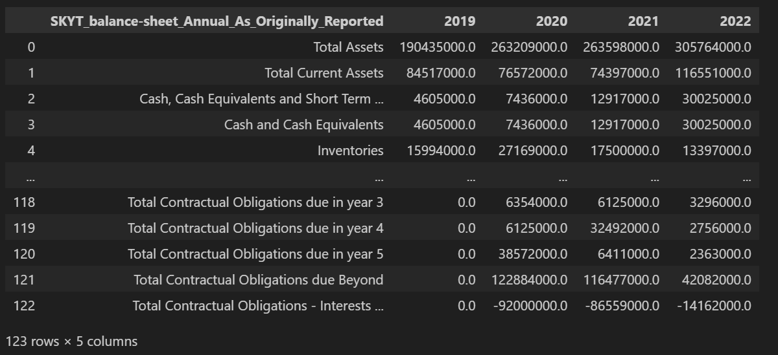
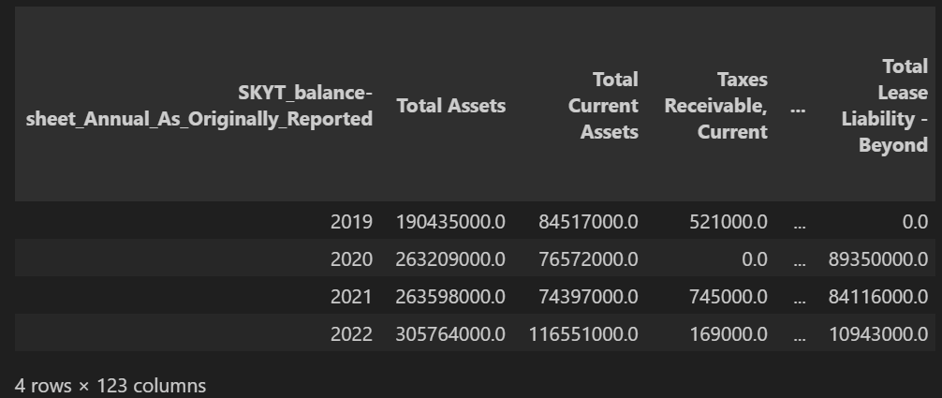
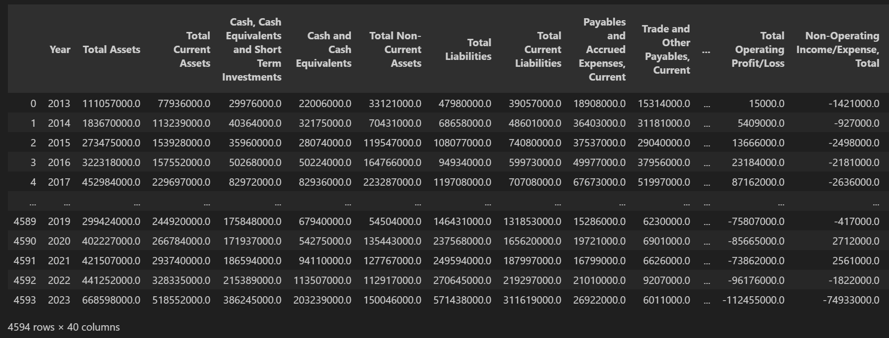
Χρηματοοικονομική & Dataset (2/3)
Source: Morningstar

Slide 4
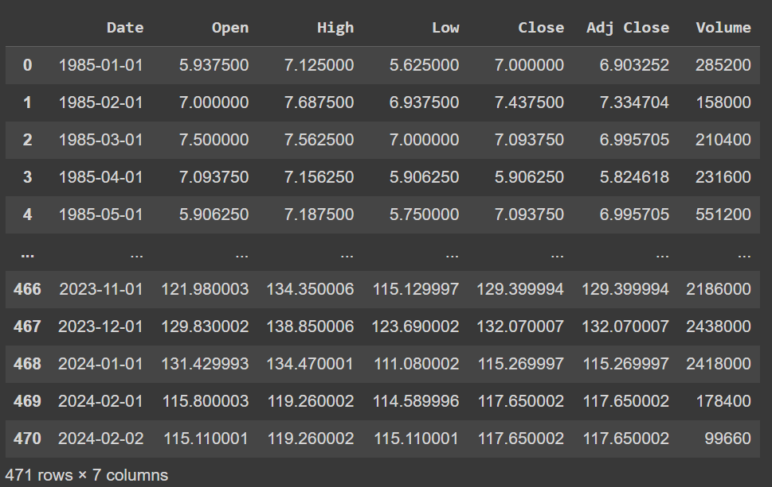
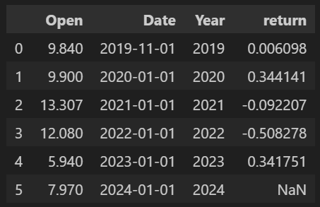
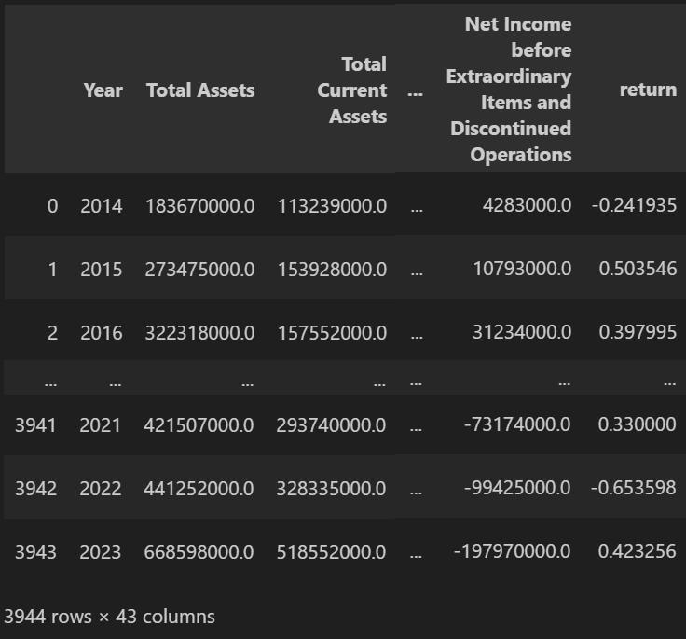
Χρηματοοικονομική & Dataset (3/3)
Source: Yahoo finance
Final dataset

Slide 5
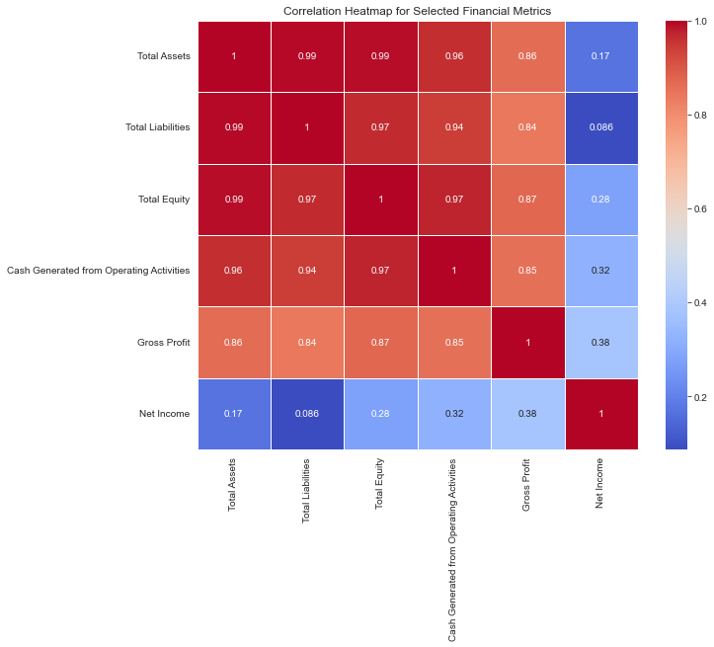
Βασικές Αναλύσεις Δεδομένων
Total Assets and Total Liabilities :
Ισχυρή θετική συσχέτιση, που υποδηλώνει ότι καθώς αυξάνονται τα συνολικά περιουσιακά στοιχεία μιας εταιρείας, τείνουν να αυξάνονται και οι συνολικές υποχρεώσεις της
Total Assets and Total Equity :
Θετική συσχέτιση, γεγονός που υποδηλώνει ότι οι εταιρείες με περισσότερα περιουσιακά στοιχεία έχουν γενικά περισσότερα ίδια κεφάλαια
Cash Generated from Operating Activities and Net Income :
Θετική συσχέτιση, υποδεικνύοντας ότι οι εταιρείες με υψηλότερο καθαρό εισόδημα συνήθως παράγουν περισσότερα μετρητά από τις λειτουργικές τους δραστηριότητες
Gross Profit and Net Income :
Θετική συσχέτιση μεταξύ αυτών των δύο δεικτών, γεγονός που υποδηλώνει ότι τα υψηλότερα μικτά κέρδη συχνά οδηγούν σε υψηλότερο καθαρό εισόδημα

Slide 6
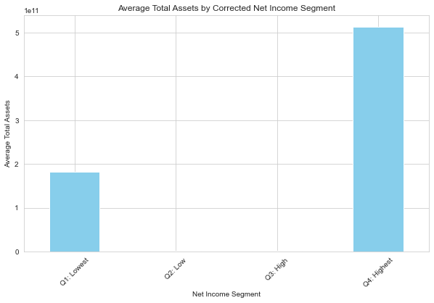
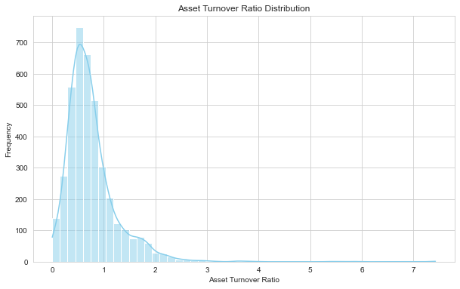
Βασικές Αναλύσεις Δεδομένων
count 3944.000000
mean 0.751285
std 0.499529
min 0.000000
25% 0.448425
50% 0.650677
75% 0.918541
max 7.427476
Η Asset Turnover Ratio ανάλυση παρέχει πληροφορίες σχετικά με το πόσο αποτελεσματικά οι εταιρείες εντός του συνόλου δεδομένων χρησιμοποιούν τα περιουσιακά τους στοιχεία για τη δημιουργία εσόδων. Αναδεικνύει τη σημασία της διαχείρισης των assets στη λειτουργική αποτελεσματικότητα
Net Income Segment
Q1: Lowest 182 millions
Q2: Low 1.62 billions
Q3: High 2.20 billions
Q4: Highest 5.13 billions
Το Q4: Highest υποδεικνύει ότι οι εταιρείες με το υψηλότερο net income τείνουν επίσης να έχουν μεγάλη asset bases. Αυτό αντικατοπτρίζει επιτυχημένες λειτουργίες, αποτελεσματική αξιοποίηση των περιουσιακών στοιχείων ή συνδυασμό δραστηριοτήτων που παράγουν υψηλά έσοδα και αποτελεσματική διαχείριση του κόστους.

Slide 7
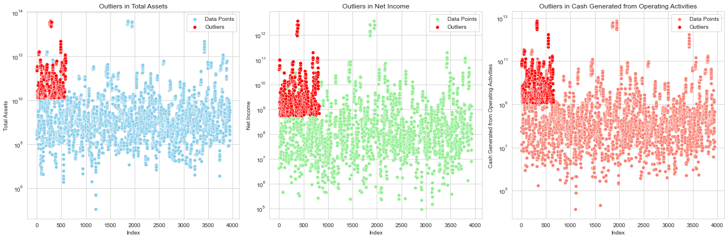
Βασικές Αναλύσεις Δεδομένων

Slide 8
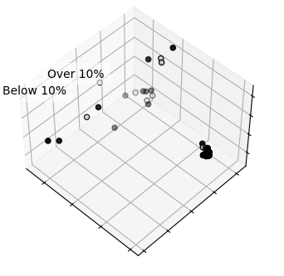
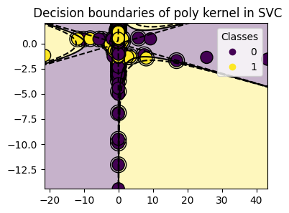
Διαχωρισιμότητα Δεδομένων
pca - best 3 features

Slide 9
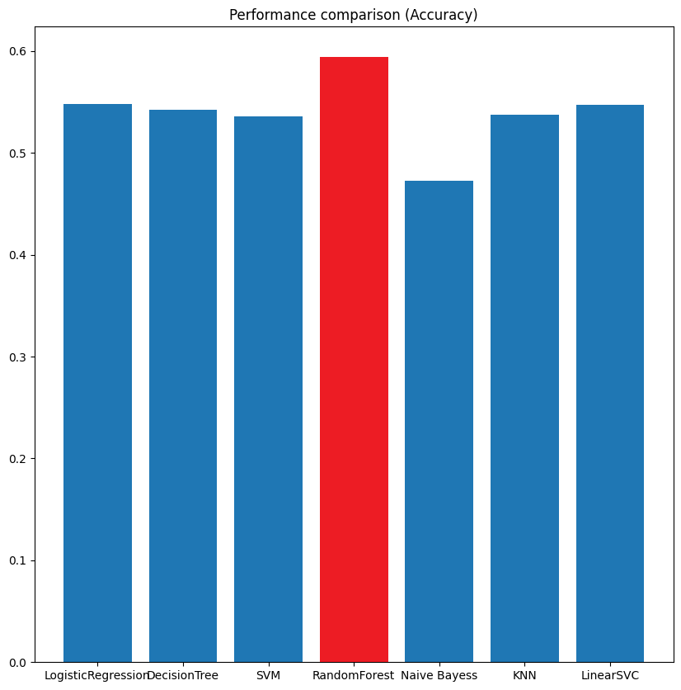
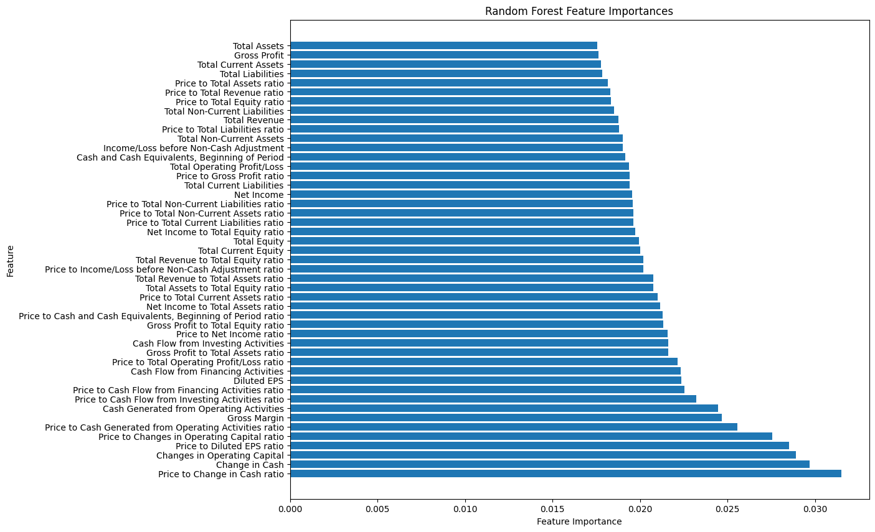
Επιλογή Μεθόδου / Features

Slide 10
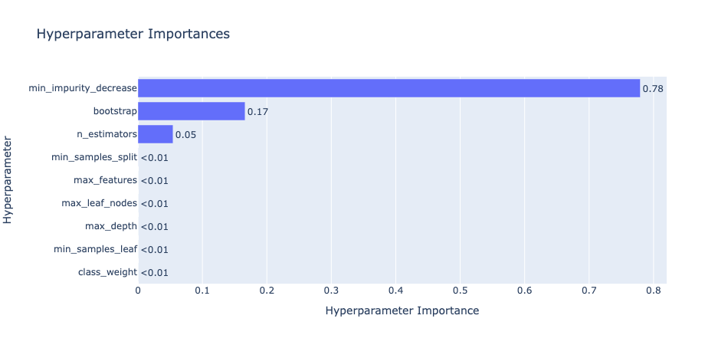
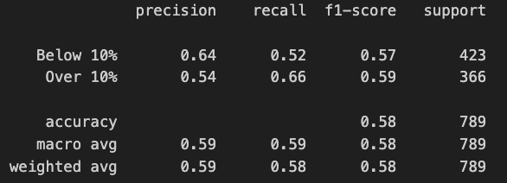
Random Forest Hyperparameteres - Μετρικές
66% of 366 = 242 γίνονται classify πάνω απο 10%
52% of 423 = 220 γίνονται classify κάτω απο 10%
789 -> 20% των δεδομένων
optuna parameter exploration

Slide 11
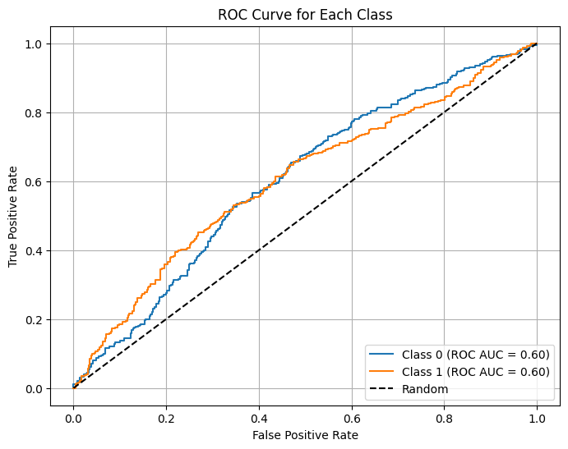
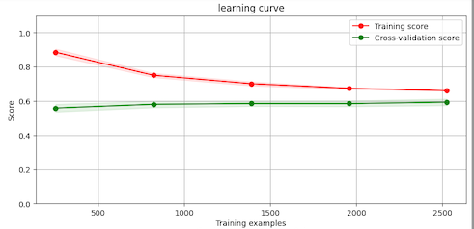
Αξιολόγηση Μοντέλου

Slide 12
Thank You!
Questions?

